Slide 1
Tűzvédelmi oktatás gyakorlati rész
Hatályos jogszabályok
SE Tűzvédelmi Szabályzat
Tűzriadó terv
Kiürítés szerepe, folyamata
Gyakorlati oktatás szerepe
Munkavállalók tűzvédelmi kötelezettségei
Tűzoltás folyamata, szabályossága
Az oktatási anyag a 9/2015. (III. 25.) BM rendelet 7. § (6) pontban foglaltak figyelembe vételével készült!
Péter András
SE tűzvédelmi vezető

Slide 2
JOGSZABÁLYI HÁTTÉR
1996. évi XXXI. törvény
A tűz elleni védekezésről, a műszaki mentésről és a tűzoltóságról
54/2014. (XII.05.) BM rendelet OTSZ
30/1996. (XII.06.) BM rendelet
A tűzvédelmi szabályzat készítéséről
Tűzvédelmi műszaki irányelvek

Slide 3
Semmelweis Egyetem Tűzvédelmi Szabályzata
Tűzvédelmi feladatok, kötelezettségek
Általános használati szabályok, előírások
Tevékenységre vonatkozó szabályok, előírások
Alkalomszerű tűzveszélyes tevékenység
Oktatással kapcsolatos feladatok
Tűzjelzéssel-oltással, mentéssel kapcsolatos feladatok

Slide 4
Tűzriadó Terv elhelyezése, helye
Valamennyi érintett szervezeti egység (több szervezeti egység egy objektumon belül történő elhelyezkedése esetén is!), az adott épület, objektum portaszolgálati helyiségében van elhelyezve, mindenki számára elérhető dokumentum!!!

Slide 5
Tűzriadó Terv tartalmazza:
a tűzjelzés módját;
a tűzoltóság, valamint az épületrészben, épületben, szabadtéren tartózkodó veszélyeztetett személyek riasztási rendjét, az épület, szabadtér elhagyásának módját;
a tűz esetén a munkavállalók szükséges tennivalóit (tűzvédelmi berendezés kezelése, tűzoltás és mentés, rendfenntartás, technológiai folyamat leállítása, áramtalanítás stb.);
a főbb veszélyforrások megnevezését (utalással a védekezési szabályokra);
a létesítmény helyszínrajzát, az épület, épületrész szintenkénti alaprajzait a tűzvédelmi szempontból fontos berendezések (eszközök), központi elzárók (kapcsolók), a vízszerzési helyek és az egyéb oltóanyagtároló helyek, a kiürítési útvonalak és bizonyos esetekben a helyiségek megengedett maximális befogadóképességének megjelölésével.

Slide 6
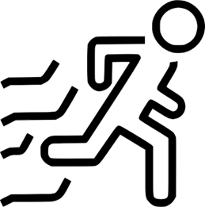
Tűzriadó Terv gyakoroltatása
30/1996. (XII.6.) BM rendelet 4. § (4) pontja alapján a Tűzriadó Tervben foglaltak végrehajtását szükség szerint, de legalább évente az érintettekkel gyakoroltatni, annak eredményét értékelni és azt írásban rögzíteni kell.
A tűzvédelmi gyakorlat célja az, hogy egyes vészhelyzeteket feltételezve bemutatásra kerüljenek azok a teendők, amelyeket el kell végezni ahhoz, hogy a vészhelyzet megoldódjon.
További szerepe a tűzriadó gyakorlatnak, hogy az azon részt vevőkkel begyakoroltassa a tűzriadó tervben szereplő helyszíneket és teendőket, megmutassa a legközelebbi menekülési útvonalakat, a fő áramtalanító helyeket stb.

Slide 7
Menekítés, mentés, kiürítési útvonal
A Semmelweis Egyetem valamennyi épületében szintenként a tájékozódás, valamint egy esetlegesen bekövetkezett rendkívüli esemény alkalmával az érintett terület alaprajza (Menekülési terve) ki van helyezve a kiürítés elősegítése érdekében!
Jelölve vannak a menekülési útvonalak, kihelyezett tűzoltótechnikai eszközök!
Esetlegesen a tűzszakaszok, védett terek.

Slide 8
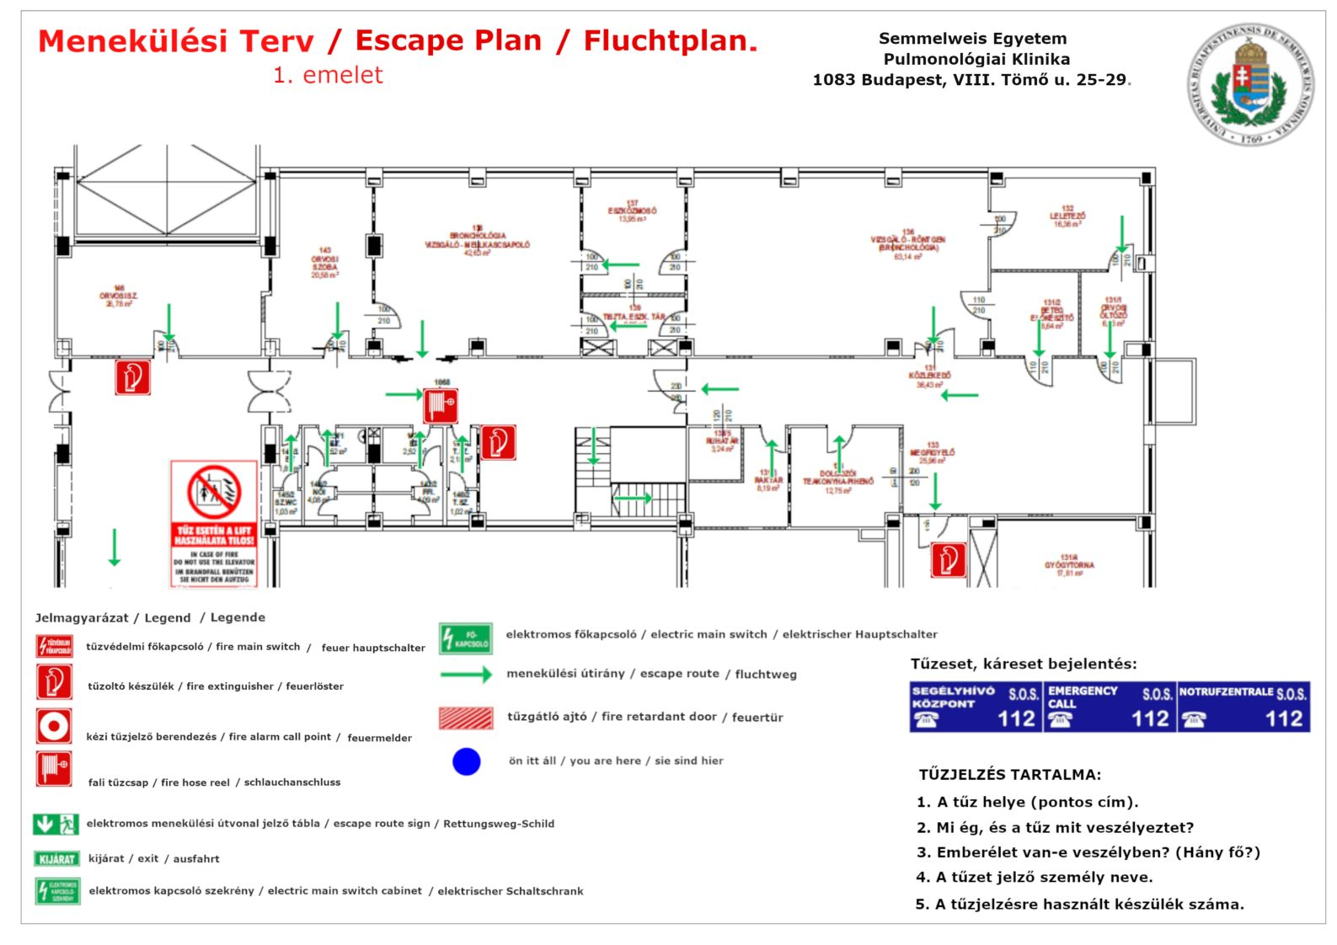
Menekülési terv (minta!)

Slide 9
Az elméleti oktatás utáni, gyakorlati oktatás szerepe, célja
A munkavállalók, hallgatók, egyetem területén munkát végző szolgáltatók:
Megismerjék a közvetlen munkavégzés területre vonatkozó tűzjelzés pontos módját, rendelkezésre álló tűzoltókészülékek és tűzcsapok elhelyezkedését továbbá, a kiürítés hatékony végrehajtásának folyamatát.
Tűzriadó Tervben foglaltak megismertetése, gyakoroltatása
Védett terek, tűzszakaszok megismerése, szerepe
Területen tartózkodók biztonságos menekítése, mentése

Slide 10
Mikor kell részt venni tűzvédelmi oktatáson?
új dolgozóknak munkába állás előtt
időszakosan (ismétlődő oktatás, minden évben)
rendkívüli esemény után (tűzeset után, tűzvédelmi szabályok megszegése esetén stb.)
180 napot meghaladó tartós távollét után
pótoktatás (a távolmaradóknak)
külsős munkavállalók oktatása (az egyetem TVSZ-e alapján)

Slide 11
Munkavállaló tűzvédelmi feladatai
A munkavállaló tűzvédelmi kötelességei:
Tűzvédelmi oktatásokon a részvétel kötelező.
Mindenkinek meg kell ismernie és tevékenysége során be kell tartania az adott tevékenységre vonatkozó tűzvédelmi előírásokat.
A tűzvédelmi szabályok betartása minden munkavállalóra nézve kötelező.
Köteles munkahelyén rendet tartani és megszüntetni minden olyan körülményt, mely tüzet vagy robbanást okozhat.
Aki tüzet észlel, köteles azt haladéktalanul jelezni.
Minden munkavállaló, aki tüzet észlel – életkorának, egészségi, fizikai állapotának megfelelően – köteles a tűz oltásában részt venni!
A lehetőségeikhez képest részvétel a tűz oltásában, az emberi életek és az anyagi értékek mentésében.

Slide 12
Tűzoltókészülék ellenőrzése szemrevételezéssel
a tervezett telepítési helyen vannak
a tűzoltó készülék látható, működtetése nem ütközik akadályba
a készülék ép, szerelvényekkel ellátott,
a készüléken lévő nyomásjelző megvan-e, és helyes értéket (zöld) mutat,
készülékekről nyilvántartást vezet, amely tartalmazza a készülék helyét, ellenőrzésének, javításának idejét

Slide 13
Tűz esetén követendő magatartás, szükséges tennivaló
A munkavállalók tűz esetén szükséges tennivalóit (tűz jelzés, oltás, kiürítés, mentés, rendfenntartás, tűzvédelmi és biztonsági berendezések kezelése stb.) az adott intézményre vonatkozó.
Tűzriadó Terv tartalmazza.

Slide 14
A tűz jelzése: 112
A tűzjelzés során az alábbi adatokat szükséges közölni:
A tűzeset pontos helyét, az épület címét (város, kerület, utca, házszám),
mi ég, mekkora területen (melyik épület melyik része) az épület rendeltetését és szintjeinek számát, illetve a káreset során milyen rendellenes technológiai folyamat, műszaki meghibásodás ment végbe, veszélyes anyag szabadba jutása be következett,
mit veszélyeztet a tűz,
emberi élet van-e veszélyben, tartózkodnak-e az épületben,
a jelzést adó nevét és a jelzésre használt telefon számát.
A tűzjelzést vevő további kérdéseire egyértelmű és pontos választ kell adni.
Továbbá az épület portaszolgálatát is értesíteni kell!

Slide 15
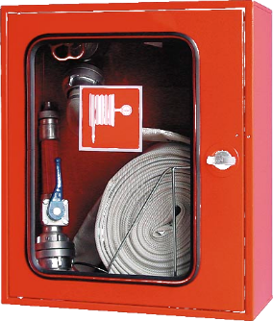
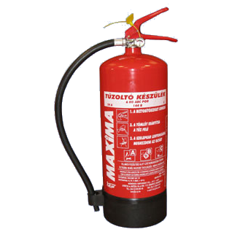
Az épületben rendelkezésre álló tűzoltó eszközök
Fali tűzcsapok Kézi tűzoltó készülékek

Slide 16
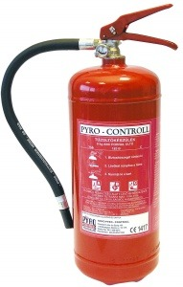
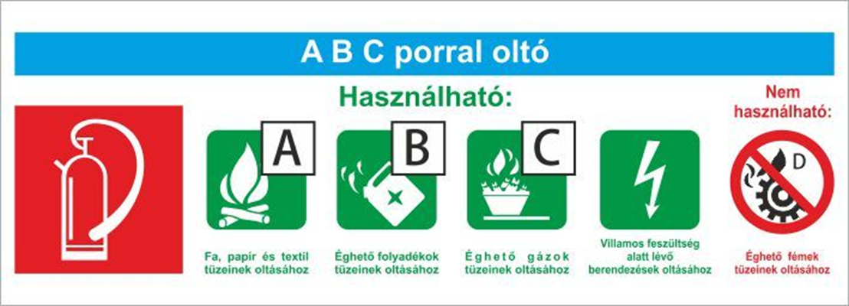
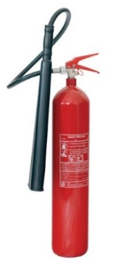
Tűzoltó készülékek és használatuk
A porral oltó készülékkel a szilárd anyagok (fa, papír, textil) éghető folyadék, éghető gáz és villamos feszültség alatt lévő berendezések tüzei olthatók.
A szén-dioxiddal oltó készülékkel az éghető folyadék, éghető gáz és villamos feszültség alatt lévő berendezések olthatók, nem alkalmas fa, papír és textil anyagok tüzeinek oltására.
Működtetése:
A tűzoltó készülékek folyamatosan és szakaszosan is üzemeltethetők.
A tűzoltó készülékek csak rendeltetésüknek megfelelően használhatók, azokat helyükről indokolatlanul elvinni tilos!

Slide 17
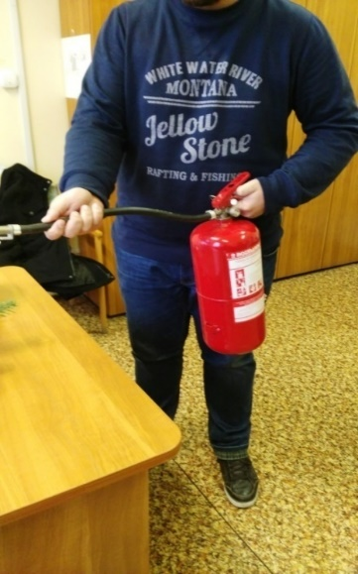
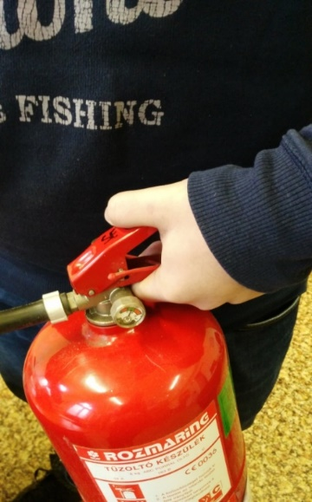
Tűzoltó készülék használata
1 lépés
Elsütés elleni biztosító szeg eltávolítása
2 lépés
Tömlőt a tűz irányába tartjuk
3 lépés
A kar lenyomásával megkezdjük az oltást

Slide 18
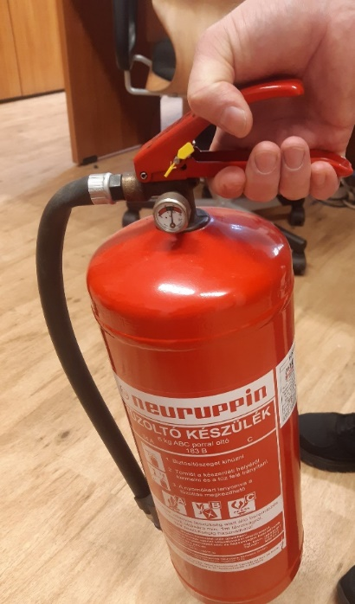
Tűzoltó készülékek használata

Slide 19
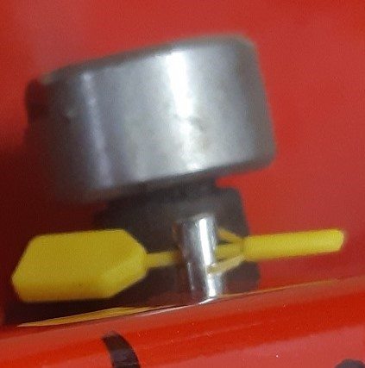
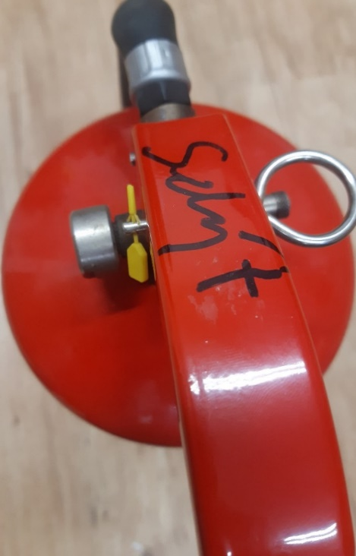
Tűzoltó készülékek használata

Slide 20
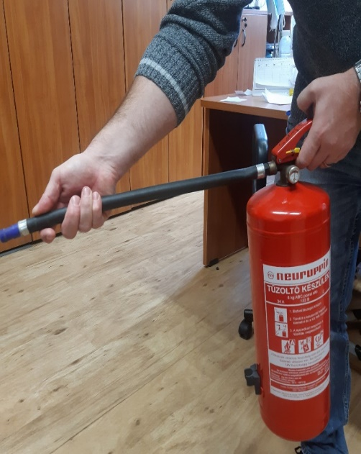
Tűzoltó készülékek használata

Slide 21
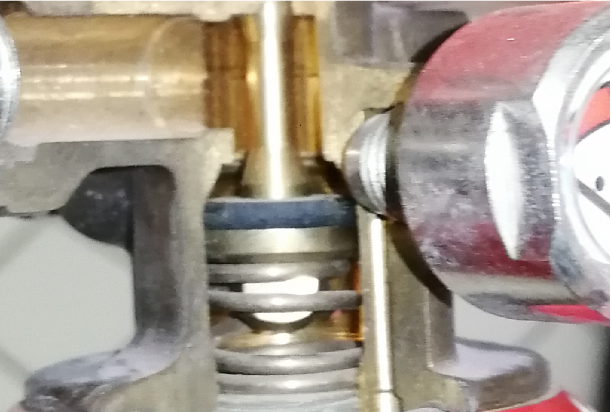
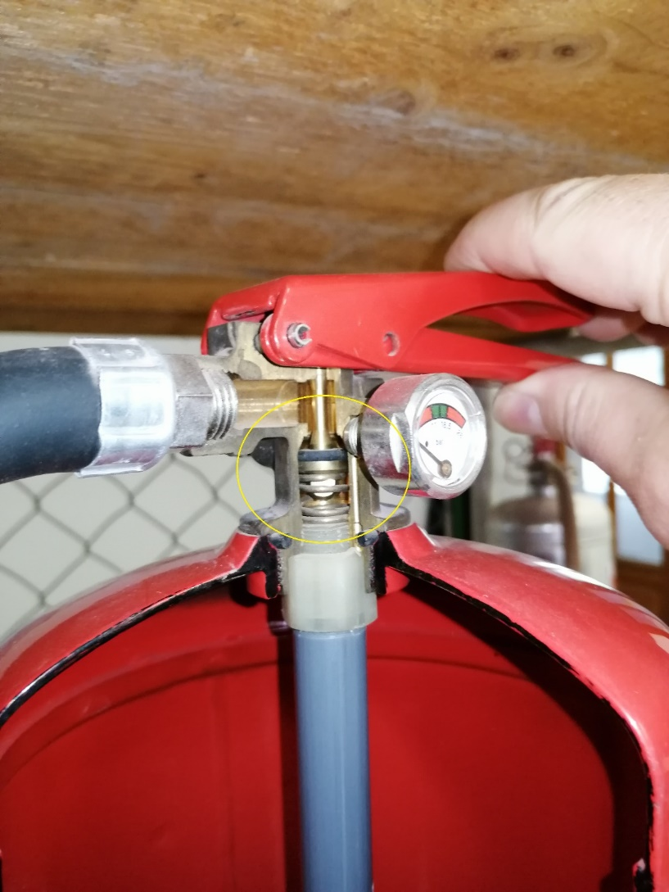
Használt tűz oltó készülék szervízelés fontossága

Slide 22
Tűzoltó készülékek és használatuk
A tüzet szélirányból kell oltani!
A tűz hozzánk közelebb eső szélétől kezdjük meg az oltást, és a tüzet tőlünk elhajtva oltjuk!
Csepegő, folyó anyag tüzét felülről lefelé kell oltani!

Slide 23
Tűzoltó készülékek és használatuk
A rendelkezésre álló készülékeket egyszerre kell bevetni!
Ügyelni kell a visszagyulladás lehetőségére!
A felhasznált készülékeket ne tegyük vissza a helyükre, azokat újra kell tölteni!

Slide 24
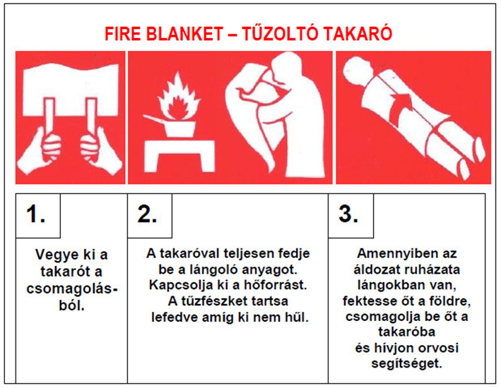
Tűzoltó takaró
Fa, papír, textíliák, műanyagok, oldószerek, olaj, viasz, háztartási gázpalackok, elektronikus vagy elektromos berendezések kigyulladásakor alkalmazható.
Meggyulladt emberek eloltására is alkalmas.

Slide 25
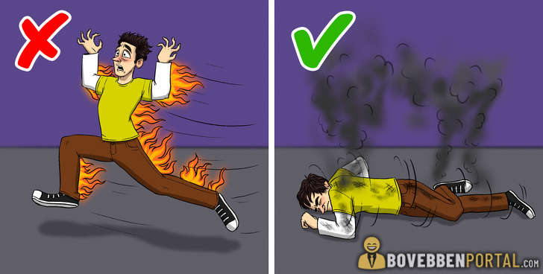
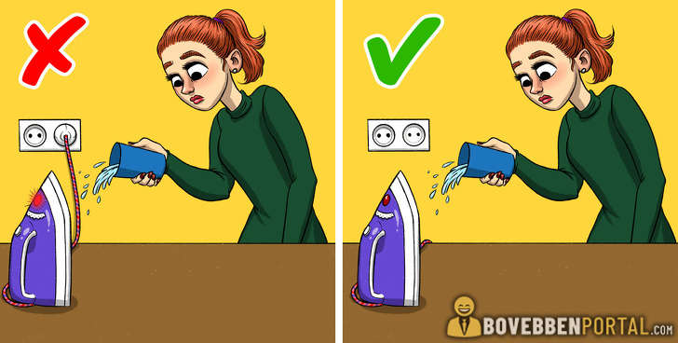
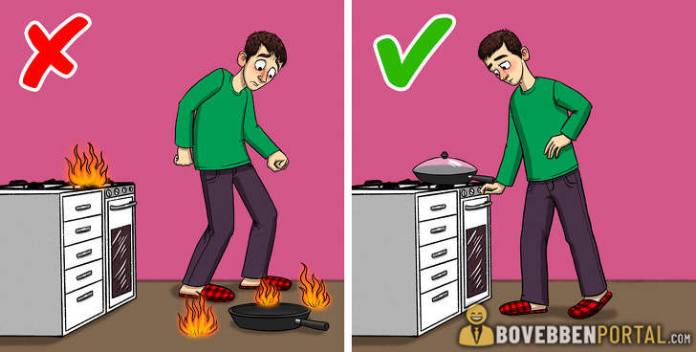
Tűzoltás
Helyes-helytelen.

Slide 26
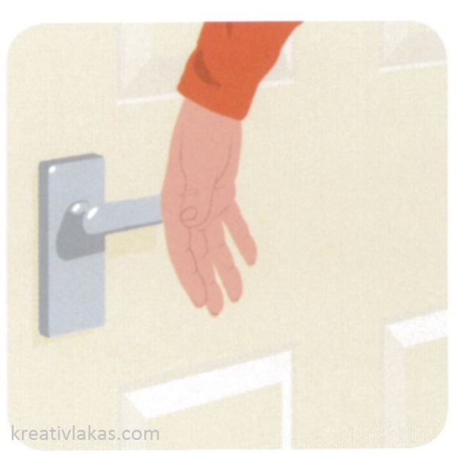
Ha füst jön ki a helyiségből
Menekülés alapelvei
hogyan nyissuk ki az ajtót?
Ellenőrizzük az ajtókat! Mielőtt kinyitnánk egy aj­tót, kézfejünkkel érintsük meg a felső részét és a kilincset. Ha meleg vagy forró, a túloldalán lángok tombolnak. Ebben az esetben semmiképpen ne nyissuk ki!
Amennyiben az ajtó nem melegedett át, álljunk mögé, és a lábunkat az aljának támasztva nyissuk ki résnyire. Így meggátolhat­juk, hogy a mögötte felgyülemlett forró levegő vagy füst kivágja. Óvatosan nyissuk ki az ajtókat! Miután körültekintően kinyitottuk, állapítsuk meg, hogy nem állja-e füst vagy tűz az utunkat. Ha igen, menten vonuljunk fedezékbe.

Slide 27
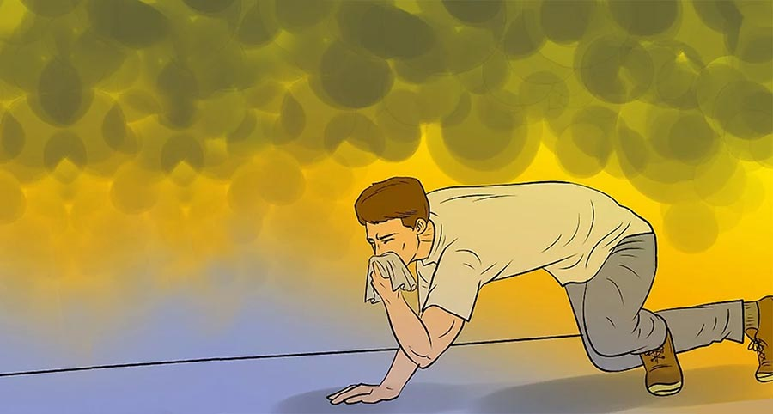
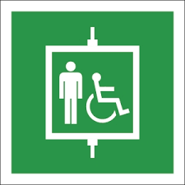
Menekülés alapelvei
A füst káros hatásai ellen az orr-, illetve a száj elé szorított, átnedvesített textillel (kendő, törülköző) hatásosan lehet védekezni a kimenekülés időtartamára.
A forró füstgázok a levegőnél könnyebbek, felülről lefelé telítik meg a helyiséget, így lehajolva, kúszva biztonságosabban juthatunk ki.
Tűz esetén a lift használata tilos, kivételt képez a biztonsági lift!

Slide 28
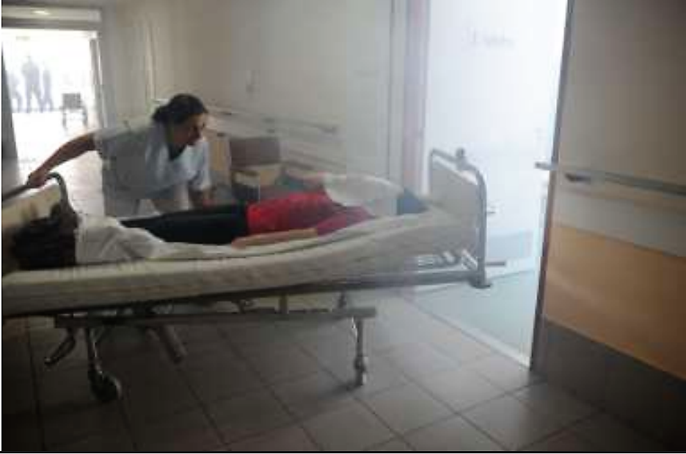
Tűz esetén követendő magatartás
A betegek menekítésére, mentésére mozgósítani kell az érintett Intézmény személyzetét.
A mozgásképes betegeket kísérve, a mozgásukban korlátozott betegeket pedig szállítva (hordágy, kerekesszék) kell eltávolítani a veszélyeztetett területről.
A mozgásukban bizonytalan betegeket mozgásukban korlátozottként kell kezelni.

Slide 29
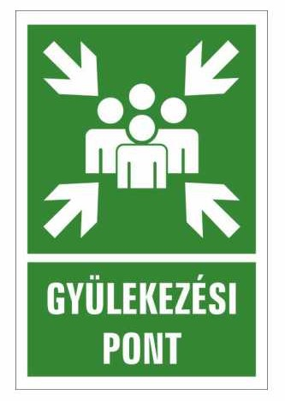
Feladatok a tűzoltóság megérkezését követően
A tűzoltóság kiérkezése után a tűzoltásvezető veszi át az irányítást, így a továbbiakban az ő utasításai alapján kell cselekedni.
Amíg a tűzoltásvezető arra engedélyt nem ad, addig a gyülekezési helyet senki sem hagyhatja el, illetve az épületbe sem mehet vissza.
Az a személy, aki a tűz keletkezéséről bármit tud, vagy tudomása van olyan körülményről, ami az emberi életre, anyagi javakra veszélyt jelent(het), és/vagy a tűzoltás sikerességét befolyásolhatja, köteles azt közölni a tűzoltás vezetőjével.

Slide 30
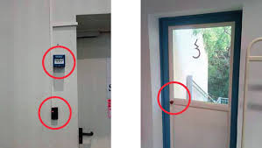
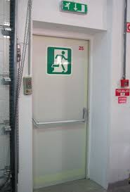
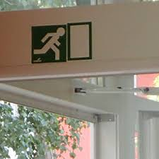
Kijáratok, vészkijáratok
Menekülésre szolgáló kijárat
Vészkijárat: üzemszerűen nem használt, de a kiürítés során figyelembe vett kijárat.
Biztonsági felvonó: az épület füstmentes lépcsőházához, tűzgátló előteréhez vagy a szabadtérhez kapcsolódó, az épülettűz alatt is működtethető felvonó, mely lehet tűzoltó felvonó vagy menekülési felvonó
A tűzvédelmi eszközök helyét jelző biztonsági jeleket az eszköz, felszerelés felett padlósíktól mérve legalább 1,8 méter, legfeljebb 2,5 méter magasságban kell elhelyezni úgy, hogy azok könnyen felismerhetőek legyenek.

